Slide 1
COMMISSIONE ALPHA 2018
Giovanni Aniello - Monza
Antonella Bolzoni - Arcore
Avis Spini -sez. carceraria
Mara Sporzon - Limbiate
Maria Antonietta Vago - Desio
ACCOGLIENZA: linee-guida e materiali condivisi per la conduzione delle attività di accoglienza;
TEST A2: progettazione e produzione condivisa di test A2;
PROPOSTA INTRODUZIONE PROVA INTERAZIONE-PRODUZIONE ORALE NEI TEST A2 DEL CPIA

Slide 2
COMMISSIONE ALPHA 2018: ACCOGLIENZA
AAVV, Sillabo di riferimento per i livelli di competenza in italiano L2: Livello A1, a c. Enti certificatori dell’italiano L2, 2012
AAVV, Sillabo di riferimento per i livelli di competenza in italiano L2: Livello A2, a c. Enti certificatori dell’italiano L2, 2012
J. Beacco, D.Little, C. Hedges, L’integrazione linguistica dei migranti adulti - Guida per ’elaborazione di strategie e la loro attuazione, Consiglio d’Europa, - Italiano LinguaDue, 2014.
C. Bargellini, A. Bolzoni, P. Perrella; Benvenuto. Test di ingresso e strumenti per l’accoglienza, Fondazione ISMU, FEI, 2015
1) Predisposizione di materiali per la valutazione dei livelli base pre-A1, A1, A2.
Le conoscenze morfosintattiche e lessicali: vengono valutate
trasversalmente e attraverso materiali appositamente progettati
FOCUS: ABILITÀ

Slide 3
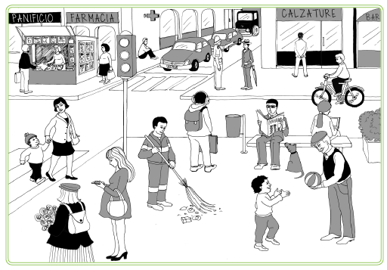
Immagini raffiguranti domini dei livelli base.
Immagini-stimolo per la produzione/interazione orale e scritta.
Prima stima delle competenze morfosintattiche e lessicali

Slide 4
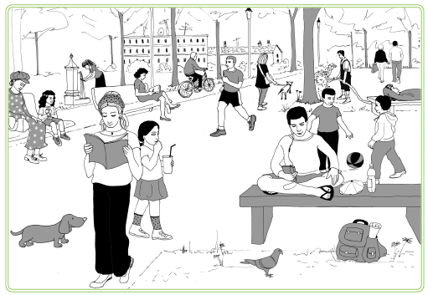

Slide 5
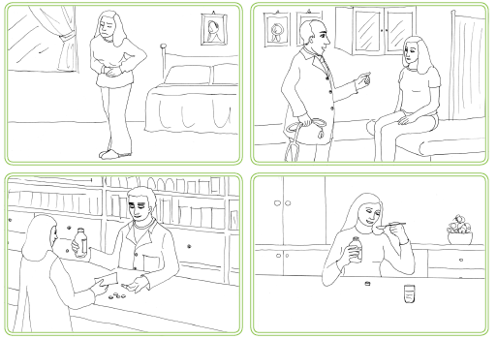
A. Bolzoni, C. Bargellini, P. Perrella, Benvenuto. Test di ingresso e strumenti per l’accoglienza,
Fondazione ISMU, FEI, 2015.
Pubblicazione scaricabile dal sito ISMU

Slide 6
COMMISSIONE ALPHA 2018: ACCOGLIENZA
AAVV, Sillabo di riferimento per i livelli di competenza in italiano L2: Livello A1, a c. Enti certificatori dell’italiano L2, 2012
AAVV, Sillabo di riferimento per i livelli di competenza in italiano L2: Livello A2, a c. Enti certificatori dell’italiano L2, 2012
J. Beacco, D.Little, C. Hedges, L’integrazione linguistica dei migranti adulti - Guida per ’elaborazione di strategie e la loro attuazione, Consiglio d’Europa, - Italiano LinguaDue, 2014.
C. Bargellini, A. Bolzoni, P. Perrella; Benvenuto. Test di ingresso e strumenti per l’accoglienza, Fondazione ISMU, FEI, 2015
1) Predisposizione di materiali per la valutazione dei livelli base pre-A1, A1, A2.
Le conoscenze morfosintattiche e lessicali: vengono valutate
trasversalmente e attraverso materiali appositamente progettati
FOCUS: ABILITÀ
2) Stesura di una guida per il docente:
Cornice scientifica di riferimento
Obiettivi
Struttura
Materiale di supporto per la valutazione della competenza in letto-scrittura

Slide 7
COMMISSIONE ALPHA 2018: TEST A2
Progettazione e produzione condivisa di nuovi test A2
Nell’incontro del 18 aprile abbiamo stabilito la suddivisione del lavoro tra le sedi:
Sede di Arcore: prove di ascolto + registrazione audio;
Sede carceraria: prove di interazione scritta;
Sede di Desio: prove di lettura;
Sede di Monza: prove di lettura;
Sede di Limbiate: prove di lettura.
INVIO DEL MATERIALE DI SUPPORTO PER LA PROGETTAZIONE
6 prove complete
In caso di necessità, le commissioni d’esame assembleranno altre prove a partire dalle batterie esistenti

Slide 8
COMMISSIONE ALPHA 2018: TEST A2 – produzione orale
Proposta introduzione prova di abilità produttiva orale nei test A2 del CPIA
Produzione: breve monologo
Produzione: dialogo
DISPONIBILI MATERIALI DI SUPPORTO
PER LA CONDUZIONE: input e situazioni-stimolo per attivare le prove
PER LA VALUTAZIONE: scheda di valutazione con i descrittori e i punteggi

Slide 9
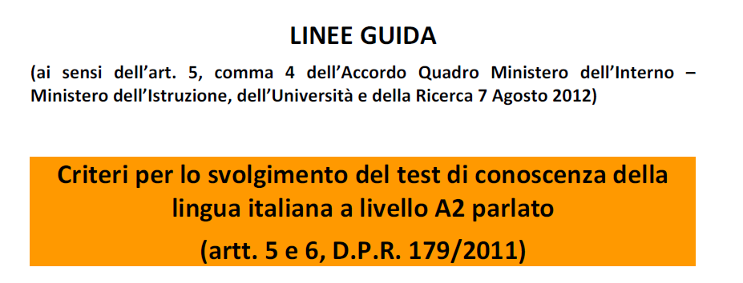

Slide 10
COMMISSIONE ALPHA 2018: TEST A2 – produzione orale
Proposta introduzione prova di abilità produttiva orale nei test A2 del CPIA
PRO | CONTRO
LE ABILITÀ ORALI SONO CENTRALI NEI LIVELLI BASE (vedi bibliografia) IL TEST DELLA PREFETTURA È INCOMPLETO IL TEST DEL CPIA DEVE ESSERE COMPLETO IL TEST DEL CPIA DEVE RISPECCHIARE IL PERCORSO EFFETTUATO DURANTE IL CORSO E I BISOGNI COMUNICATIVI RICADUTA MOTIVAZIONALE POSITIVA | IL DOCENTE VALUTA LA COMPETENZA ORALE DURANTE IL CORSO, NON È NECESSARIA UNA PROVA SPECIFICA DI VALUTAZIONE NEL TEST FINALE.
Barbara Lazenby-Simpson, Portfolio Europeo delle lingue. L’apprendimento della lingua del paese ospite. Per immigrati adulti, 2012);

